Slide 1
Презентация к интегрированному уроку математика и литература
по теме «Делимость чисел», 6 класс
с использованием текста романа
А.С. Пушкина «Дубровский»
Автор: учитель математики
ГБОУ школы № 2109
«Алые паруса»
Козлова Наталья Николаевна

Slide 2


Мир чисел
«Дубровского»

Slide 3
Простые | Составные
 | Чётные | Нечетные | Кратные 3 | Кратные 5
2 | 2 | 3 | 3 | 5
3 | 4 | 5 | 6 | 10
5 | 6 | 7 | 9 | 15
7 | 8 | 9 | 12 | 20
11 | 10 | 11 | 15 | 30
13 | 12 | 15 | 18 | 35
17 | 14 | 13 | 27 | 50
19 | 16 | 17 | 30 | 70
23 | 18 | 19 | 150 | 80
29 | 20 | 23 | 1752 | 150
 | 26 | 27 | 1797 | 500
 | 30 | 29 | 1818 | 2000
 | 50 | 35 | 3000 | 2500
 | 52 | 1797 |  | 3000
 | 70 |  |  | 3200
 | 80 |  |  | 10000
 | 150
 | 500
 | 1752
 | 1818
 | 2000
 | 2500
 | 3000
 | 3200
 | 10000
Мир чисел
романа
"Дубровский"
З А Д А Ч И

Slide 4
РАЗМИНКА
О ком (или о чем) идет речь?
«Два дня спустя после сего посещения Кирила Петрович отправился с дочерью в гости к . . . . . . . .»
«Три неприятельские лошади достались тут же в добычу победителю»
«Вот уж 5 часов как дожидается лошадей да свищет»
«Будьте сегодня в 7 часов в беседке у ручья»
«Владимир зачитался, и позабыл всё на свете, … не заметил, как прошло время, стенные часы пробили 11»
«Был изумлен, увидев 13-летнего мальчика»
«В эпоху, нами описываемую, ей было 17 лет»
«Генерального регламента 19 главы»
«Следственно ему около 23»

Slide 5
Проверим, кто точнее считает.
Известно, что время создания романа «Дубровский» определяется очень точно, так как Пушкин в своей рукописи поставил даты под каждой главой.
Роман начат 21 октября 1832 г.,
с 1 ноября Пушкин сделал перерыв
и вновь приступил к роману 14 декабря 1832 г.
А последняя глава помечена 6 февраля 1833 г.
ЗАДАНИЯ:
1) Подсчитайте, сколько дней работал Пушкин над романом «Дубровский»?
2) Найдите, сколько всего делителей у полученного числа.
3) Сколько среди них – простых? Перечислите их.
Ответ: 66 дней
Ответ: 8
1и 66; 2 и 33; 3 и 22; 6 и 11
Ответ: 3 ( 2; 3 и 11 )

Slide 6
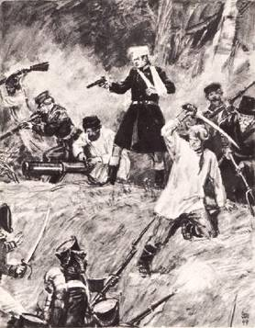
Если вы не обратили внимание на то, сколько раненых товарищей оставили во рву солдаты, нападая на крепость разбойников, то легко сможете это установить, если найдете наибольший общий делитель чисел 140 и 260.
Ответ: 20

Slide 7
Вам предлагаются шесть предложений, в которых выделены семь чисел. Выберите среди них такие три числа, чтобы для первого из них второе было бы делителем, а третье – кратным.
Исправник, ожидавший грозного разбойника, был изумлен, увидев 13-летнего мальчика, довольно слабой наружности.
Тот же день стал он хлопотать об отпуске и через
3 дня был уж на большой дороге.
В одном из флигелей его дома жили 16 горничных,
занимаясь рукоделиями.
Отец его тогда же августа в 26-й день ** земским судом введен был во владение.
Князю было около 50 лет, но он казался гораздо старее.
52 человека под присягою показали, что действительно означенным спорным имением начали владеть помянутые Дубровские назад сему лет с 70.
Ответ: 26, 13, 52

Slide 8
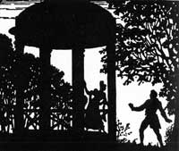
Прос тые | Составные
 | Чётные | Нечетные | Кратные 3 | Кратные 5
2 | 2 | 3 | 3 | 5
3 | 4 | 5 | 6 | 10
5 | 6 | 7 | 9 | 15
7 | 8 | 9 | 12 | 20
11 | 10 | 11 | 15 | 30
13 | 12 | 13 | 18 | 35
17 | 14 | 15 | 27 | 50
19 | 16 | 17 | 30 | 70
23 | 18 | 19 | 150 | 80
29 | 20 | 23 | 1752 | 150
 | 26 | 27 | 1797 | 500
 | 30 | 29 | 1818 | 2000
 | 50 | 35 | 3000 | 2500
 | 52 | 1797 |  | 3000
 | 70 |  |  | 3200
 | 80 |  |  | 10000
 | 150
 | 500
 | 1752
 | 1818
 | 2000
 | 2500
 | 3000
 | 3200
 | 10000
Найдите
в таблице
“Мир чисел
«Дубровского»”
самые большие
взаимно
простые числа
Ответ: 1797 и 10000

Slide 9
Перед вами фрагмент Определения суда по поводу якобы незаконного владения Андреем Гавриловичем Дубровским своим имением:
«…хотя гвардии поручик Андрей Дубровский и представил доверенность на запроданное ему имение, но по оной не только подлинной купчей, но даже и на совершение когда-либо оной никаких ясных доказательств по силе генерального регламента 19 главы и указа 1752 года ноября 29 дня не представил».
Задача: найдите самый большой простой делитель выделенных чисел.
Ответ: 73

Slide 10
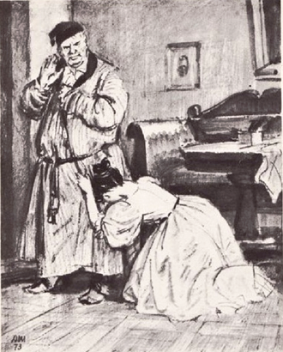
Вспомните: сколько лет Марье Кириловне и сколько - князю Верейскому,
найдите наибольший общий делитель этих чисел
Ответ: 1
НОД(17 И 50) = 1

Slide 11
Сколько простых чисел удовлетворяют неравенству: 70 < х < 90 ? (Перечислите их)
Именно за столько лет француз Дефорж собирался скопить в России маленький капитал достаточный для будущей его независимости, чтобы вернуться в Париж и заняться коммерцией.
Через сколько же лет Дефорж собирался уехать на родину?
Ответ: через 5 лет
( Решением задачи являются числа: 71, 73, 79, 83, 89 )

Slide 12
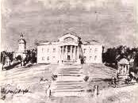
Если правильно найдете: сколько всего простых делителей у произведения чисел 260 · 330 · 350,
то узнаете:
«Сколько лошадей было запряжено в коляску Антона Пафнутьича Спицына, приехавшего в гости к Троекурову?»
Ответ: 6
«В это время въехала на двор коляска, запряженная шестью лошадьми»

Slide 13
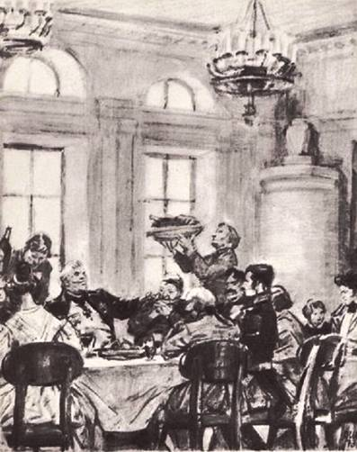
«В зале накрывали стол на 80 приборов»
Предположим, что одного такого большого стола не нашлось, поэтому его пришлось составлять из нескольких одинаковых меньших столов. Из какого их числа можно собрать общий стол на 80 человек, если нужно поставить их нечетное число, а за каждым столом гости могут сидеть только напротив друг друга?
Ответ: 5 столов
по 8 чел. с каждой стороны, т.е. 16 5

Slide 14
Загадка
Сколько же лет Владимиру Дубровскому?
«Дубровский узнал сии места - он вспомнил, что на сем самом холму играл он с маленькой Машей Троекуровой, которая была двумя годами его моложе и тогда уже обещала быть красавицей».
«Я помню его ребенком, не знаю почернели ль у него волоса, а тогда был он кудрявый белокуренький мальчик - но знаю наверное, что Дубровский пятью годами старше моей Маши, и что, следственно, ему не 35 лет, а около 23».
«В эпоху, нами описываемую, ей было 17 лет, и красота ее была в полном цвете».
Ответ: около 20 лет
«был привезен в Петербург на 8-м году своего возраста»;
« 12 лет не видал он своей родины»

Slide 15
Мир чисел
«Дубровского»

Slide 16
Интернет-ресурсы:
Текст романа А.С. Пушкина «Дубровский»
http://lib.ru/LITRA/PUSHKIN/dubrowskij.txt
Иллюстрации:
http://static2.ozone.ru/multimedia/books_covers/c120/1001069407.jpg
http://lib.pushkinskijdom.ru/Portals/3/lib_logo.jpg
http://img1.liveinternet.ru/images/attach/c/2/74/270/74270543_large_b96c1b13be5a.jpg
http://siluet.org.ru/gl/0401.gif
http://img0.liveinternet.ru/images/attach/c/2/74/269/74269998_large_1050fbccadee.jpg
http://img1.liveinternet.ru/images/attach/c/2/74/269/74269993_large_7b8633518167.jpg
http://img0.liveinternet.ru/images/attach/c/2/74/269/74269990_large_1a3d3f473a23.jpg

